Slide 1
Ece Amazon – Piscine 2019
Team 81 : KANN Kévin – SALMERON Océane – SAUTE Alexis

Slide 2
Sommaire
Conception du back
Design du front
Spécifications fonctionnelles des pages web
Versioning GIT
Bilan individuelle et collectif
Bibliographie

Slide 3

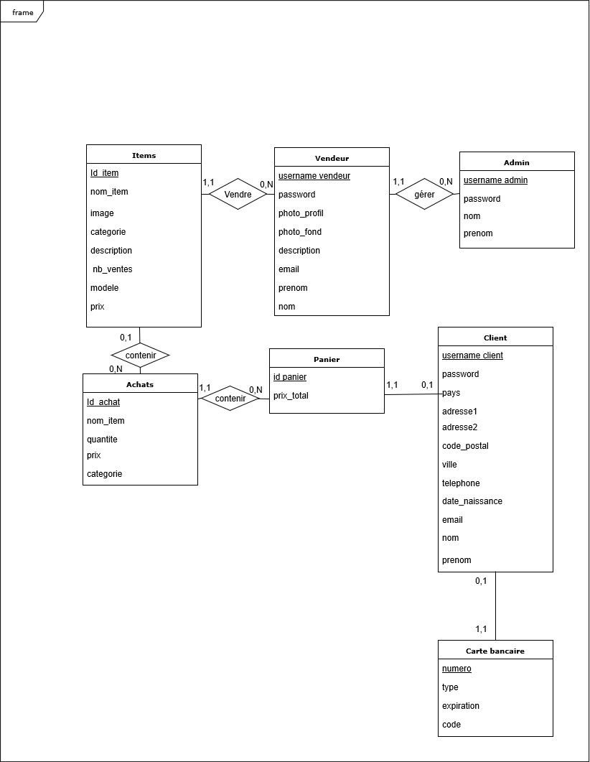
Conception du back

Slide 4
Modèle relationnel
Modèle relationnel
Items (Id_item, nom_item, image, categorie, description, nb_ventes, modele, prix, username_vendeur)
Vendeurs (username_vendeur, password, photo_profil, photo_fond, description, email, prenom, nom, username_admin)
Admin (username_admin, password, nom, prenom)
Achats (Id_achat, nom_item, quantite, prix, categorie, id_panier)
Panier (id_panier, prix_total, quantite_totale, username_client)
Client (username_client, password, pays, adresse1, adresse2, code_postal, ville, telephone, date_naissance, email, nom, prenom)
Carte bancaire (numero, type, expiration, code, username_client)

Slide 5
Design du front

Slide 6
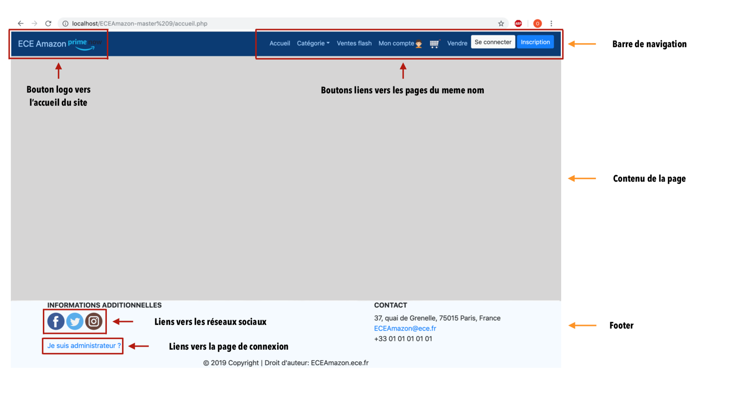
Spécifications fonctionnelles des pages web

Slide 7
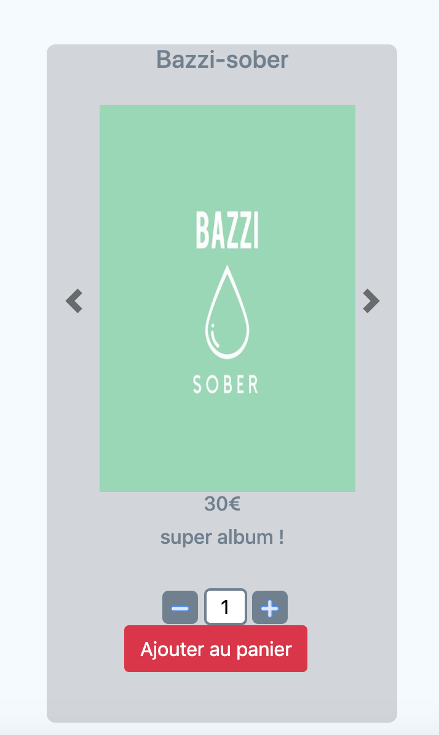
Spécifications fonctionnelles des pages web
Template carrousel Bootstrap
JavaScript pour gérer la quantité

Slide 8
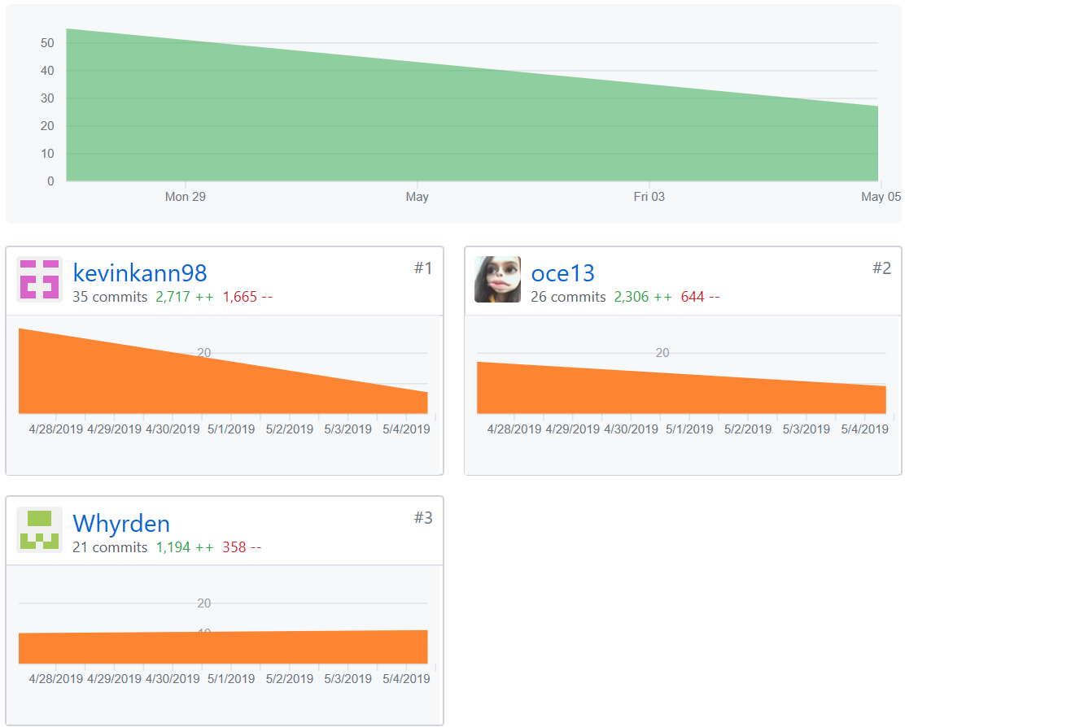
Versionning GIT

Slide 9
Bilan personnels
Kévin
Alexis
Océane
Ce projet m’a beaucoup plus dans le sens où il m’a permis d’appliquer les connaissances et d’approfondir les aspects liés au front-end et au back-end vues en TP. Cette semaine de projet piscine fut fort enrichissante pour ma part et je suis ravi d’avoir collaboré avec mes collègues et d’avoir atteint le résultat présent, bien que perfectible.
Ce projet m’a aidé à mieux appréhender la gestion d’une base de données, domaine dans lequel j’avais des lacunes. Je retire de ce projet une meilleure capacité d’adaptation de mon travail aux autres et de compréhension de la structure et de la réalisation d’un site internet, ainsi que d’une meilleure autonomie de travail.
La piscine de cette année m’a permis de comprendre comment front-end et back-end interagissent ensemble pour fournir un site web. Cela m’a ansi permis de developper mes compétences dans les 5 langages (HTML, CSS, JS, PHP, MySql).

Slide 10
Bilan collectif
Ce projet nous a permis de nous plonger dans le développement full stack. Il a été très complet et nous a donné une vue d’ensemble des différentes facettes de la création d’un site web. Au cours de ce projet nous avons rencontré des difficultés telles que celle de réaliser un modèle entité association d’une base de données à partir de nos déductions ou encore faire une liaison cohérente entre le front et le back end.
Notre groupe était motivé et nous avons pu travailler sans désaccord majeur. Nous avons tout d’abord décidé de réaliser la structure de notre base de données afin de nous mettre d’accord sur la même base de travail. Parallèlement nous avons réalisé une maquette du front end.
Nous avons commencé le back end à partir du troisième jour, mais nous avons estimé les 2 premiers nécessaires pour nous approprier le sujet et réaliser le squelette du projet.
Ce projet nous a apporté des connaissances dans les langages et le framework utilisé mais il nous a aussi permis de gagner en autonomie pour les recherches de documentation pour des fonctions ou des utilisations que nous n’avions jamais vues auparavant.

Slide 11
Bibliographie
https://getbootstrap.com/
https://www.youtube.com/watch?v=0wYSviHeRbs&t=816s
https://www.youtube.com/watch?v=LC9GaXkdxF8
https://www.w3schools.com/html/
https://www.w3schools.com/sql/default.asp
https://www.w3schools.com/php/default.asp
https://www.php.net/manual/fr/intro-whatis.php?fbclid=IwAR3ROXtJ8Frm4ncwBzq0HHAwrJo_ONX2dADZttmTCzudCg7gnZ-E2bfk6fM

